Slide 1
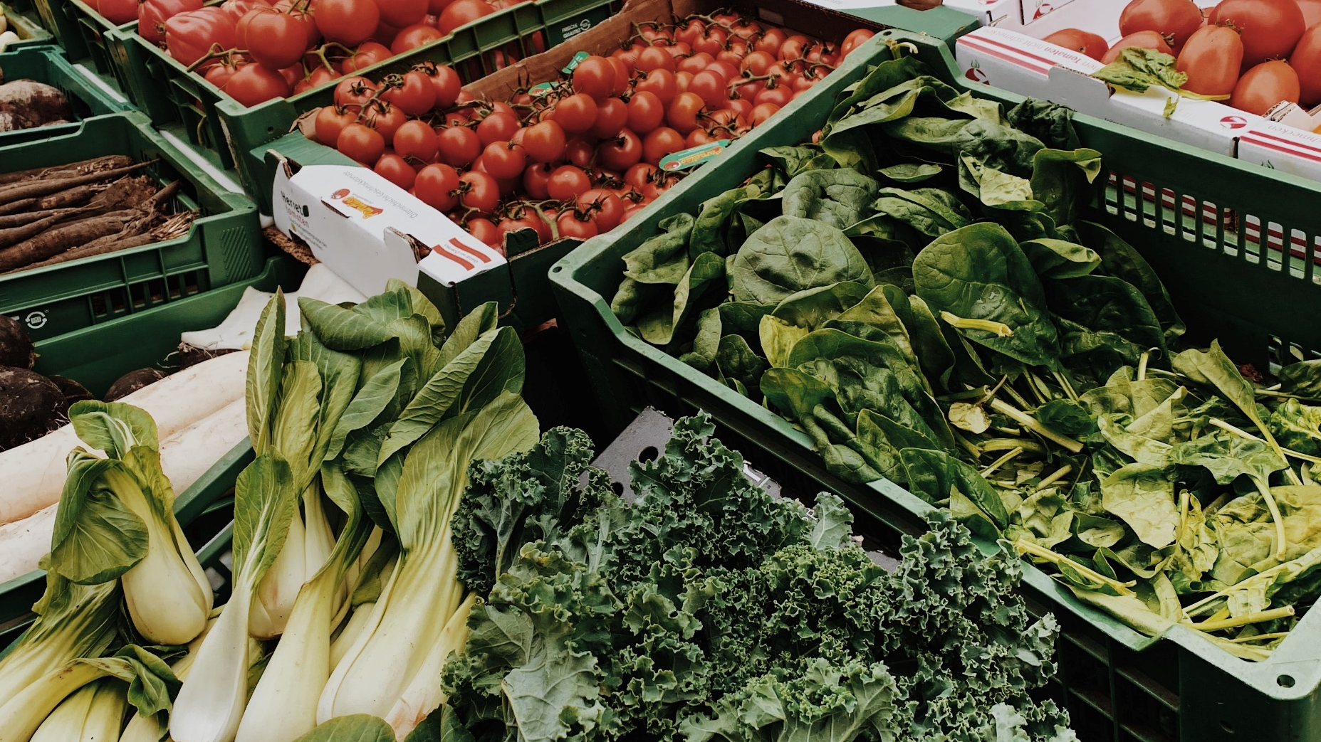
POSCO 청년 AI Big Data 아카데미 21기
친환경 제품에 대한 고객 맞춤형 서비스 개발로
수익성 증대
2023. 3. 17
B4조
( 정자현 권혁준 김보빈 염소연 이기문 이수진 정진호 )
Notes:
Photo by Ashley Winkler on Unsplash

Slide 2





CONTENTS
추진배경
현황 및 개선기회
분석 계획
분석 결과
개선안
소감
Notes:
Photo by Ashley Winkler on Unsplash

Slide 3
1. 추진배경
이커머스 사업의 낮은 진입장벽으로 인해 시장 규모는 지속적으로 증가함에도 불구하고, 기업간의 경쟁이 심화됨에 따라 지속적 경쟁력 우위 확보를 위한 신규고객 유치 및 기존 고객 이탈 방지 전략 필요
국내 이커머스 시장 규모
당사의 매출 변화 추이
단위: 조
거래액
성장율
단위: 억
22%
19%
18%
19%
15%
19
14%
17
211
14
13
185
161
134
111
78
2017 | 2018 | 2019 | 2020 | 2021 | 2022
출처: 통계청, 한국온라인쇼핑협회
'22 Q1 | '22 Q2 | '22 Q3 | '22 Q4
03/18

Slide 4
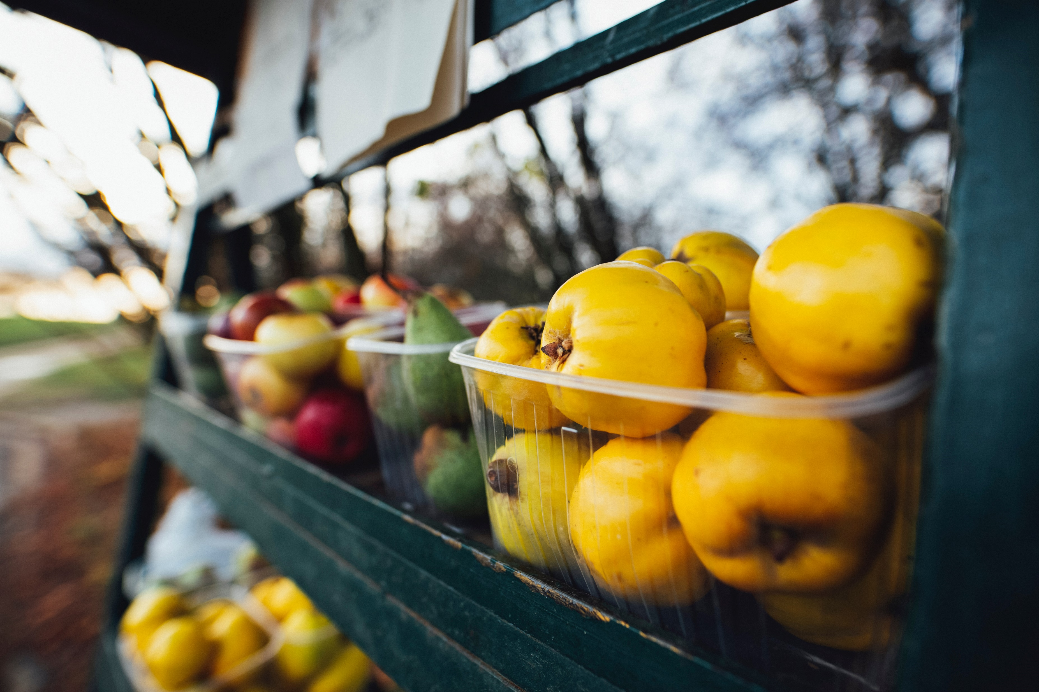
2. 현황 및 개선기회
신규 고객 유치는 매출기여, 고객 충성도 및 브랜드 인지도 상승에 직간접적으로 영향을 미침에도 불구하고, 현재 신규 고객의 수는 지속적으로 감소함에 따라 신규 고객 유치 전략 수립이 필요
신규 고객 변화 추이
단위: 명
“
1547
신규 고객은 수익확보를 위한 기초자산으로 매우 중요하다. 애초에 고객이 없으면 충성 고객 확보 기회를 놓치기에 신규 고객 유치는 충성도를 창출하는 첫 번째 단계이다.
1108
772
633
541
476
431
431
”
407
'22 2월 | '22 3월 | '22 4월 | '22 5월 | '22 6월 | '22 7월 | '22 8월 | '22 9월 | '22 10월
출처: Hubspot
04/18

Slide 5
2. 현황 및 개선기회
충성 고객 유치가 미래 수익성 증대에 있어 큰 영향을 미침에도 불구하고, 당사의 매출 성장률이 점차 감소하므로 재구매율 향상을 위한 차별화된 서비스 전략 필요
당사의 평균 매출 성장률 추이
타사의 신규고객  기존고객 매출 점유율
6%
신규고객
90
5%
기존고객
3%
(단위: %)
2%
87
0%
1%
-1%
87
-1%
88
10
-5%
87
13
13
13
12
'22 2월 | '22 3월 | '22 4월 | '22 5월 | '22 6월 | '22 7월 | '22 8월 | '22 9월 | '22 10월
2016 | 2017 | 2018 | 2019 | 2020
05/18

Slide 6
2. 현황 및 개선기회
과제 수행 목표
측정지표 | 가중치 | 현 수준 | 목표 수준
 |  |  | 23년 1분기 | 23년 2분기 | 23년 3분기
영업이익률 (%) | 50% | 5.3 | 5.7 | 5.9 | 6.3
신규 고객 수 (명) | 50% | 407 | 1200 | 1500 | 2000
- 영업이익 :매출액 – 판관비
- 영업이익률: (영업이익 / 매출액) *100
06/18

Slide 7
3. 분석계획
목적 | 분석방법 | 주요내용
각 변수의 분포 및 단일 변수 특성 파악 | 막대그래프 | 성별,연령 등 범주형 변수의 각 도수 및 차이 확인
 | 히스토그램 | 구매금액, 구매횟수 등 연속형 변수의 분포 및 이상치 확인
 | Box Plot
상품에 대한 고객의 구매 특성 확인 | Boxplot | 판매되는 상목과 주력 상품군의 비중 및 구매주기의 분포 차이 확인
 | Pie Chart
 | Anova 검정
 | heatmap | 요일별 상품의 선호도 및 판매량 분석
 | 트렌드 차트 | 요일별 상품의 구매량 및 판매금액의 변화 추이 확인
 | 카이제곱 | 연령대/성별/결혼 여부별로 구매하는 제품과의 연관성 확인
 | 카이제곱 | 배송기간/출고기간별로 주문후 취소한 제품과의 차이 확인
고객의 상품의 구독 특성 확인 | 카이제곱 | 연령대와 구독여부의 독립성 여부 확인
 | 2 proportion test | 성별/결혼 여부별 구독비율의 차이 확인
 | 비모수 검정(Mann-Whitney U test) | 상품 구독에 따른 출고기간, 배송소요기간 확인
고객의 결제방식 특성 확인 | 비모수 검정(Mann-Whitney U test) | 연령대별 상품 구매시 사용하는 결제방식(카드 등)의 차이 확인
 | 막대그래프
 | 카이제곱
07/18

Slide 8
3. 분석계획
목적 | 분석방법 | 주요내용
VIP 고객 가능성 예측 모델 개발 불량 고객 가능성 예측 모델 개발 구독 가능성 예측 모델 개발 | 의사결정나무 | - VIP고객, 불량고객, 구독가능성 예측 모델 개발 - accuracy, f1-score 등의 평가 지표를 통해 가장 좋은 모델 선정
 | 랜덤 포레스트
 | Gradient Boosting
 | XGBoost
 | LightGBM
고객이 구매하는 상품 간의 구매 특성 확인 | 연관규칙 | 연령대별 선호하는 제품의 연관성 파악
 | 막대그래프 | 제품군별 구매 취소율 확인
 | 파이차트 | 고가 제품군과 저가 제품군의 매출 기여도 파악
 | 카이제곱 검정 | 각 제품군별 구매 취소율 파악
고객 군집화를 통한 고객의 주요 특성 확인 | 군집분석 | 고객이 선호하는 제품의 구매시간 및 요일을 알기 위해 분석
 | 2 sample t-test
 | 막대그래프 분석
08/18

Slide 9
4. 분석 결과
판매되는 상품 중 중저가 상품의 품목수가 적음에도 불구하고 전체 매출액에서 차지하는 비중은 크게 나타남에 따라, 중저가 상품군을 확대하여 수익 향상 필요
가격대별 품목 비중
가격대별 매출 비중
중저가
17.2%
중저가
44.1%
고가
0.3%
[가격기준]
저가: 0~10,000원
중저가:10,000원~100,000원
고가: 100,000원~
고가
3.8%
저가
82.5%
저가
52.0%
제품의 출고기간 분석결과 매출기여도의 67.9%를 신선제품이 차지하고 있으며, 출고기간이 긴 품목을 경험한 고객의 비율이 50% 이상이므로 신속한 출고를 위하여 제품 공급사에 차별화된 수수료 정책 도입 필요
신선제품의 매출기여도
출고기간 2일 경험 고객비율
[신선제품]
과일
유제품
수산물 정육/계란
냉장/냉동/간편식
채소
신선제품
67.9%
신선제품
53.6%
비신선제품
46.4%
09/18
Notes:
VIP 회원 예측 모델 개발
=> 정확도와 F1 Score 성능이 가장 좋은 DecisionTree 모델을 선정
Test Precision 0.940, Test Recall 0.987
Test F1 score 0.942 로 DecisionTree 모델의 성능이 뛰어난다고 판단
불량 회원 예측 모델 개발
=> 정확도와 F1 Score 성능이 좋은 DecisionTree 모델을 선정
XGBoost 의 Test F1 score 성능이 가장 좋지만 주소지 변수에만 연관성을 보이므로 결혼, 성별, 연령대 등 다양한 인자를 가진 DecisionTree 모델의 성능이 뛰어나다고 판단

Slide 10
4. 분석 결과
고객의 구매특성 확인결과 첫 구매 제품 중 빈도가 높은 제품에 신규 고객 유치 프로모션을 적용
또한, 1회성 신규 고객을 방지하기 위해 재구매율을 반영한 첫 구매 인기 제품을 내세워 고객 이탈율 방지
제품별 첫 구매 빈도
첫구매 인기 제품 재구매율 추이
(단위 : 개)
130%
119%
125%
110%
115%
80%
95%
93%
60%
'22 2월 | '22 3월 | '22 4월 | '22 5월 | '22 6월 | '22 7월 | '22 8월 | '22 9월 | '22 10월
구매 특성 분석결과 요일별로 인기 품목이 상이함에 따라 요일별 특성 제품에 대한 차별화된 마케팅 프로모션 활동 필요
요일별 상품 구매 패턴
월 | 빵류 ( 찐빵, 소보로)
화 | 과일 (사과, 딸기)
수 | 고기 (삼겹살, 불고기)
목 | 떡 (찰떡, 떡볶이 떡)
금 | 간편식( 라면, 만두)
10/18

Slide 11
4. 분석 결과
연령대별 구독여부와의 관련성 분석결과 구독률의 차이가 발생되며, 신규 가입 고객의 큰 비중을 차지하는
3040대 고객층을 대상으로 한 구독 유도 서비스가 필요
연령대와 구독여부의 카이 제곱 독립성 검정
연령대별 신규 가입자 수 및 비구독자 수
귀무가설 (H0)
: 연령대별로 구독 비율은 차이가 없다.
대립가설 (H1)
: 연령대별로 구독 비율은 차이가 있다.
(단위: 명)
신규 가입자 수
비구독자 수
1142
20대
30대
40대
50대
60대
956
3619
956
3030
chisq = 10.806
P-value : 0.0289
2562
2078
1396
1116
→ 유의 수준 5%에서 검정결과 p값 < 0.05이므로 연령대와 구독율의 차이가 있다.
893
712
11/18
Notes:
VIP 회원 예측 모델 개발
=> 정확도와 F1 Score 성능이 가장 좋은 DecisionTree 모델을 선정
Test Precision 0.940, Test Recall 0.987
Test F1 score 0.942 로 DecisionTree 모델의 성능이 뛰어난다고 판단
불량 회원 예측 모델 개발
=> 정확도와 F1 Score 성능이 좋은 DecisionTree 모델을 선정
XGBoost 의 Test F1 score 성능이 가장 좋지만 주소지 변수에만 연관성을 보이므로 결혼, 성별, 연령대 등 다양한 인자를 가진 DecisionTree 모델의 성능이 뛰어나다고 판단

Slide 12

4. 분석 결과
고객의 구매한 상품의 특성을 분석한 결과, 연령대별 선호 물품이 상이하기 때문에 구매 특성을 반영한
고객 맞춤형 추천 서비스 필요
연령대별 연관상품
연령대별 차별화 서비스
 | 조건 | 결과 | Lift(향상도)
20대 | 오이 | 유정란 | 1.262
30대 |  | 유정란 | 1.335
40대 |  | 중파 | 1.746
50대 |  | 부추 | 3.107
60대 이상 |  | 완숙토마토 | 2.0
조건: 선행상품
결과: 후행상품
연령대 | 조건 | 결과 | Lift(향상도)
20대 | 유정란 | 도시락김 | 1.487
30대 | 단무지 | 김밥김 | 8.1
40대 | 두부 | 명태참어묵 | 1.347
50대 | 브로컬리 | 유정란 | 3.107
60대 이상 | 오이 | 가지 | 2.14
연령대별 상품의 최적의 조합
“연령대별 추천 서비스 제공”
* Lift(향상도) : 1보다 크면 연관성이 높음
12/18
Notes:
추천 시스템을 개발하여 고객의 재구매율을 높여 기존 고객 유지하고 신규 고객의 구매를 유도해 매출 증대 구매 횟수가 높은 상품을 도출하고 해당 제품과 함께 사는 제품, 함께 구매할 확률을 파악한 결과,
유의미하다고 판단하여 이를 활용한 추천 시스템 개발이 필요 사람들이 함께 구매하는 상품을 추천하여
고객들에게 더 높은 만족도를 제공하고
매출 증대와 기존 고객 유지, 신규고객 유치

Slide 13
4. 분석 결과
구독 가능성/불량 고객 가능성/우수 고객 가능성 예측 모델 개발 결과
정확도, F1-score를 상호 비교하여 최종 모델 선정
구독 가능성 예측 모델
불량 고객 예측 모델
VIP 고객 예측 모델
(기준: F1 score)
(기준: F1 score)
(기준: F1 score)
LGBM
DT
DT
구분 | DT | RF | LGBM | GB | XGB
Train Accuracy | 0.804 | 0.813 | 0.891 | 0.929 | 0.904
Train F1 score | 0.801 | 0.770 | 0.878 | 0.924 | 0.895
Test Accuracy | 0.785 | 0.801 | 0.885 | 0.874 | 0.880
Test F1 score | 0.782 | 0.753 | 0.870 | 0.863 | 0.867
구분 | DT | RF | LGBM | GB | XGB
Train Accuracy | 0.981 | 0.981 | 0.899 | 0.962 | 0.962
Train F1 score | 0.980 | 0.981 | 0.903 | 0.962 | 0.954
Test Accuracy | 0.942 | 0.934 | 0.894 | 0.940 | 0.954
Test F1 score | 0.943 | 0.936 | 0.899 | 0.940 | 0.954
구분 | DT | RF | LGBM | GB | XGB
Train Accuracy | 0.975 | 0.973 | 0.907 | 0.974 | 0.952
Train F1 score | 0.974 | 0.973 | 0.912 | 0.974 | 0.952
Test Accuracy | 0.942 | 0.935 | 0.904 | 0.940 | 0.936
Test F1 score | 0.942 | 0.936 | 0.909 | 0.940 | 0.936
(불량 고객: 총 주문취소율 상위 5%)
(VIP 고객: 총 매출금액 상위 5%)
13/18
Notes:
VIP 회원 예측 모델 개발
=> 정확도와 F1 Score 성능이 가장 좋은 DecisionTree 모델을 선정
Test Precision 0.940, Test Recall 0.987
Test F1 score 0.942 로 DecisionTree 모델의 성능이 뛰어난다고 판단
불량 회원 예측 모델 개발
=> 정확도와 F1 Score 성능이 좋은 DecisionTree 모델을 선정
XGBoost 의 Test F1 score 성능이 가장 좋지만 주소지 변수에만 연관성을 보이므로 결혼, 성별, 연령대 등 다양한 인자를 가진 DecisionTree 모델의 성능이 뛰어나다고 판단

Slide 14
5. 개선안
개선기회
개선안
단가에 따른 상품군 개선 필요
매출 비중이 높은 중저가 상품군 확대
출고 관리가 미흡한 신선품목 개선 필요
신규 고객 특성에 따른 맞춤형 프로모션 도입
요일별 특화 상품 트렌드 분석 필요
신선품목 공급사에 평가정책 도입
신규 고객 유치를 위한 프로모션 필요
VIP 고객 예측모델 개발 필요
요일별 인기 품목 할인 프로모션 도입
불량고객 예측모델 개발 필요
첫 달 구독 무료 서비스 도입
구독 가능성 예측모델 개발 필요
구매취소 예상고객 주문 전 내역 재확인 시스템 도입
구독률 개선을 위한 구독 권유 서비스 개발 필요
연관성과 재구매율이 높은 제품 추천
구매율 향상을 위한 추천 시스템 개발 필요
14/18

Slide 15
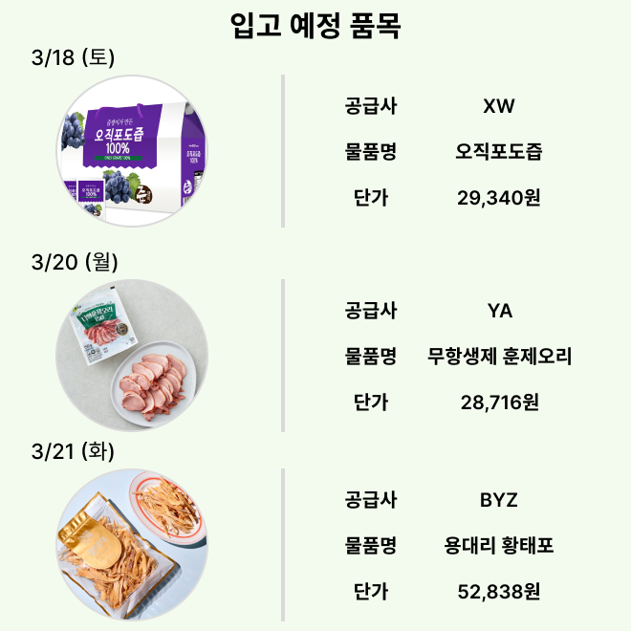



5. 개선안
중저가 품목 다양화
첫 달 무료 구독서비스
첫구매 100원딜 프로모션
요일별 인기품목 프로모션
첫 구매 인기제품 중 재구매율이 높은 품목으로 첫 구매 회원 한정 100원 프로모션을 제공하여 신규 고객 유치 및 재구매 촉진
당사의 주타겟층인 3040대를 위주로
첫 달 무료 구독 서비스를 도입하여 구독율 상승
요일별로 상이한 인기품목을 바탕으로 일일 한정 특가 프로모션을 제공하여
판매량 촉진
판매 비중이 높은 중저가 상품군을 다양화하여 당사의 수익성 향상
15/18

Slide 16
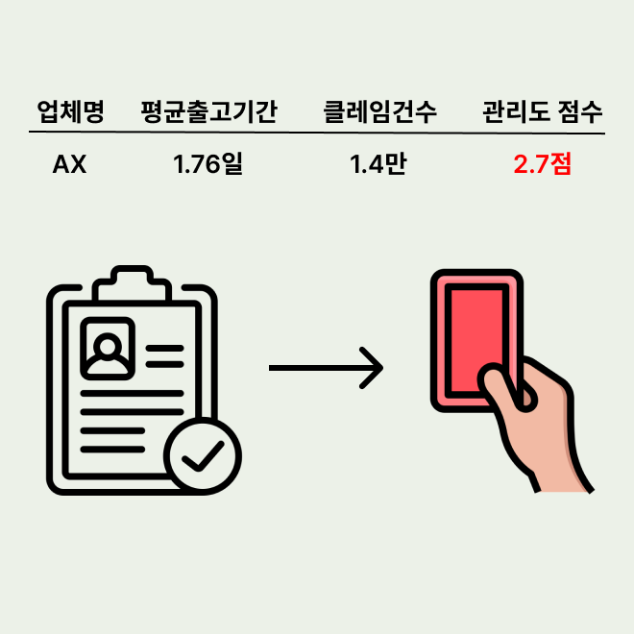
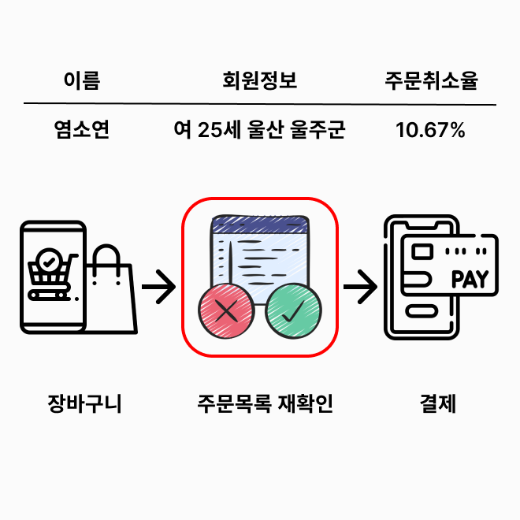
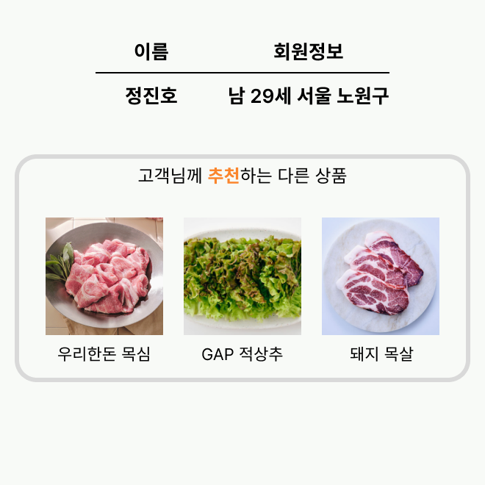
5. 개선안
공급사 평가정책 도입
주문 재확인 시스템 도입
사용자 맞춤 추천 시스템
출고기간에 따른 공급사 평가시스템을 도입하여 신선품목에 대한 출고기간 단축
주문취소율이 높은 고객에 한해 주문 재확인 시스템을 도입하여 주문취소율 감소
고객 정보를 바탕으로 상품 추천 시스템을 적용하여 구매량 확대 및 수익성 증대
16/18

Slide 17
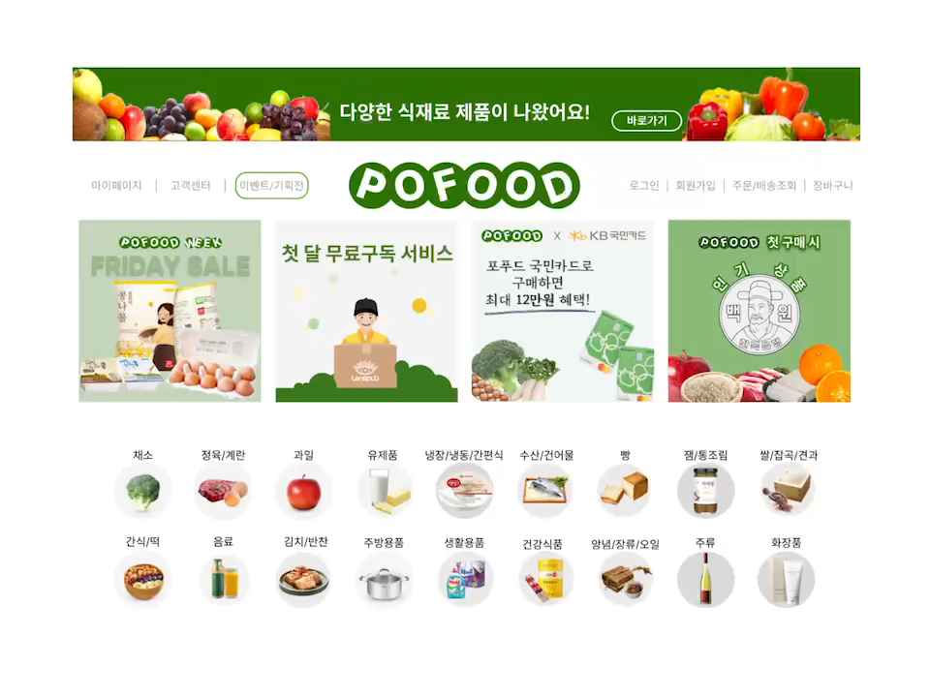
6. 시연 영상
17/18

Slide 18
6. 소감
이름 | 소감
권혁준 | 데이터 분석 프로젝트를 통해서 궁금했던 군집분석에 대해서 자세히 알게 되어서 좋았습니다. 회의를 거쳐 사고를 확장하는 과정이 즐거웠고, 교수님의 코칭으로 논리기반의 사고력을 기를 수 있어 뜻 깊은 시간이었습니다.
김보빈 | 이번 프로젝트를 진행하며 배운바를 바로 활용할 수 있어 좋았습니다. 처음 분석 계획부터 모델링까지 데이터 분석의 전과정을 해본것이 매우 뜻깊고 조원들과 함께라 끝까지 해낼수 있었습니다.
염소연 | 전공과는 먼 이커머스에 관한 주제와 처음으로 실제 데이터를 다루는 경험이 신선하면서 어려웠습니다. 그래서 큰 도움이 되었고, 성장하는 계기가 된 활동이라고 생각합니다.
이기문 | 프로젝트를 진행하며 연관분석, 협업 필터링에 대해 공부하고 실제 데이터에 적용하는 좋은 기회였습니다. 또한 개인으로 단순 데이터 분석이 아닌 팀으로 하나되어 다같이 도메인 지식에 대해 서로의 의견을 주고 받고 소통하며 더 많이 생각하고 성장하는 의미 있는 시간이었습니다.
이수진 | 처음 시도하는 데이터 분석이라 어려운 부분도 많았지만, 실제 데이터를 다루면서 함께 의견을 나누고 견해를 넓히는 과정에서 많은 경험과 학습의 기회를 가졌습니다. 이를 통해 더욱 성장할 수 있었습니다.
정자현 | 데이터 분석이 처음이라 흐름을 이해하는 것이 쉽지는 않았지만 인사이트, 개선안 도출 과정이 굉장히 흥미로웠고, 이커머스 도메인 지식을 확장할 수 있어서 좋았습니다.
정진호 | 처음으로 하는 실제 데이터 기반 분석의 어려움을 극복하며, 조원들과 다양한 의견을 교환하며 분석 방향을 다각도로 접근할 수 있었습니다. 이러한 과정은 데이터 분석 이해도를 한층 더 향상시키는 소중한 기회였습니다.
18/18

